Slide 1
আজকের ক্লাসে স্বাগতম

Slide 2
শিক্ষক পরিচিতি
ফকির সহিদুল ইসলাম
বি,এস,সি (অনার্স),বি,এড, এম,এস,সি (গণিত)
সহকারী শিক্ষক (গণিত)
সেন্ট পল্‌স উচ্চ বিদ্যালয়
মোংলা,বাগেরহাট ।
মোবাইলঃ ০১৭১৬১৬৯৮৬৩
ই-মেইলঃ fakirsahidul87@gmail.com

Slide 3
পাঠ পরিচিতি
শ্রেনি – ৯ম অধ্যায় – ৯ম
তারিখ – ০৯/০২/২০২০
সময়- ৫০ মিনিট

Slide 4
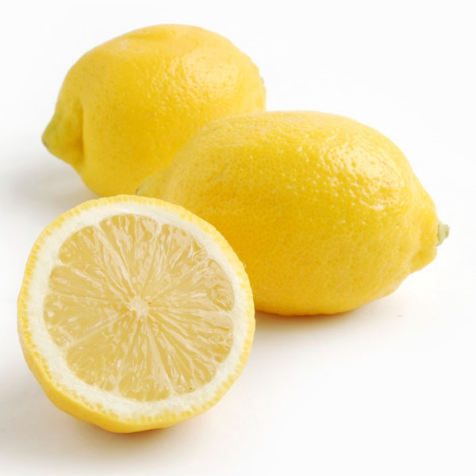
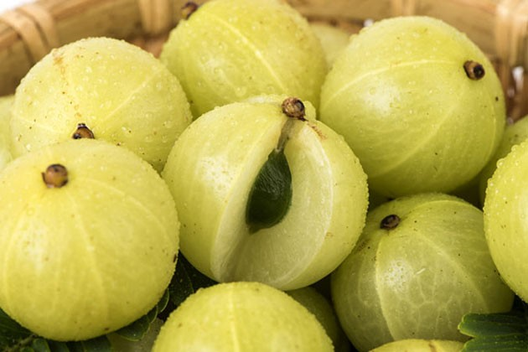
লক্ষ্য করঃ এগুলো কিসের চিত্র?
এগুলো স্বাদ কেমন ?
এগুলো টক হওয়ার কারন কী?

Slide 5
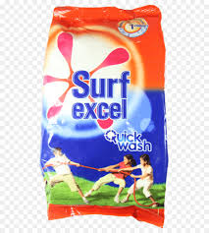
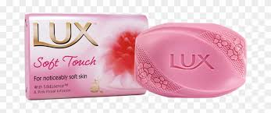
আবার লক্ষ্য করঃ এগুলো কিসের চিত্র?
এগুলোতে দ্বারা কেন পরিস্কার হয়?

Slide 6
তাহলে আজ আমরা শিখবঃ
এসিড ও ক্ষারক

Slide 7
শিখনফল
এই পাঠ শেষে শিক্ষার্থীরা…
১)এসিডের ধারণা সংজ্ঞায়িত করতে পারবে।
২)বিভিন্ন প্রকার এসিড সম্পর্কে ব্যাখ্যা করতে পারবে।
৩)বিভিন্ন ক্ষারক এবং ক্ষারের নাম ও সংকেত লিখতে পারবে ।
৪)ক্ষারক এবং ক্ষার কি তা ব্যাখ্যা করতে পারবে ?

Slide 8
এসিড
এসিড হল সেই সকল রাসায়নিক পদার্থ যাদের মধ্যে এক বা একাধিক হাইড্রোজেন পরমাণু থাকে এবং যারা পানিতে হাইড্রোজেন আয়ন উৎপন্ন করে।
$H_{2}SO4$ + $H_{2}O$ = $H^{+}$ +${SO}_{4}^{2−}$
এসিড দুরকম হয় যেমন- ১।খনিজ/শক্তিশালী এসিড ২। জৈব এসিড।

Slide 9
ক্ষারক ও ক্ষার
ক্ষারক এবং ক্ষারঃ যে সকল যৌগ জলীয় দ্রবণে হাইড্রোক্সিল আয়ন (${OH}^{−})$ প্রদান করে তাকে ক্ষারক বা ক্ষার বলে । যেমন- সোডিয়াম হাইড্রোক্সাইড (NaOH), পটাসিয়াম হাইড্রোক্সাইড ($KOH$) । এরা জলীয় দ্রবণে নিম্নরূপে বিয়োজিত হয় ।

Slide 10
ক্ষারক(Base): সাধারণত ধাতু বা ধাতুর মতো ক্রিয়াশীল যৌগমূলকের অক্সাইড এবং হাইড্রোক্সাইড যা এসিডের সাথে বিক্রিয়া করে লবণ ও পানি উৎপন্ন করে তাকে ক্ষারক বলে ।
$CaO + 2HCl → {CaCl}_{2} + H_{2}O$
$KOH + H_{2}{SO}_{4} → K_{2}{SO}_{4} + H_{2}O$
${NH}_{4}OH + HCl → {NH}_{4}Cl + H_{2}O$

Slide 11
ক্ষার(Alkali): ধাতু বা ধাতুর মতো ক্রিয়াশীল যৌগমূলকের হাইড্রোক্সাইড যা পানিতে দ্রবণীয় তাদেরকে ক্ষার বলে । কোন যৌগে ক্ষার হবার জন্য ২ টি শর্ত রয়েছে ।
1.যৌগটিতে হাইড্রোক্সাইড ${(OH}^{−})$ যৌগমূলক থাকতে হবে ,
2. ঐ যৌগ পানিতে দ্রবীভূত হতে হবে ।
${Ca(OH)}_{2} + 2HCl → {CaCl}_{2} + 2H_{2}O$
$KOH + H_{2}{SO}_{4} → K_{2}{SO}_{4} + H_{2}O$
$NaOH + HCl → NaCl + { H}_{2}O$

Slide 12
একক কাজঃ
জৈব এসিড কাকে বলে? আমরা জৈব এসিড খাই কেন? তোমার বাসায় পাওয়া যায় এমন ১০টি এসিড সমৃদ্ধ খাবারের নাম লেখ।

Slide 13
দলীয় কাজ
প্রশ্নঃ ৪ টি ক্ষারকের নাম ও সংকেত লিখ ।
প্রশ্নঃ ৪ টি ক্ষারের নাম ও সংকেত লিখ ।

Slide 14
মূল্যায়নঃ
দুর্বল এসিড কাকে বলে?
একটি সবল এসিডের নাম বল।
আমরা যে এসিড খাই তাদের কী বলে?
এসিড নীল লিটমাসকে কি করে?
এসিড ধাতুর সাথে বিক্রিয়ায় কী তৈরি করে?
এসিড ক্ষারের সাথে বিক্রিয়ায় কী তৈরি করে?

Slide 15
বাড়ীর কাজ

Slide 16
ধন্যবাদ

